Slide 1
Презентация
«Устройство и совершенствование двигателя внутреннего сгорания»
Пустынников Артем, ученик 10 А класса Средней школы №6 им. И.Н. Ульянова, г. Ульяновск

Slide 2
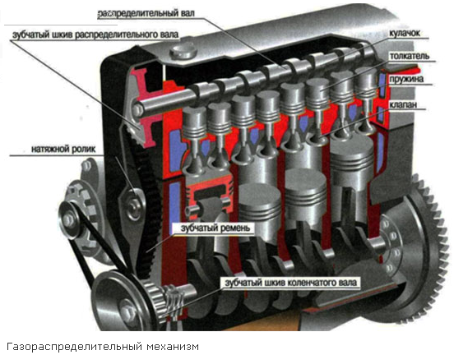
Цель проекта
Обоснование целесообразности модернизации ДВС
Задачи
Описание принципа работы ДВС
Изучение существующих способов увеличения мощности ДВС
Изучение и соблюдение экологических требований к ДВС
Изучение альтернативных видов двигателей и их сравнение

Slide 3
Результаты социологического опроса на тему: «Целесообразно ли совершенствование ДВС?»
Число опрашиваемых: 25 человек
Состав опрашиваемых:
За 15 человек
Против 5 человек
Воздержалось 5 человек
Итого : 25 человек
Структура опрашиваемых:
За 60 %
Против 20 %
Воздержалось 20%
Итого 100%
Вывод:
согласно полученным результатам опроса совершенствование технических средств – целесообразно!

Slide 4
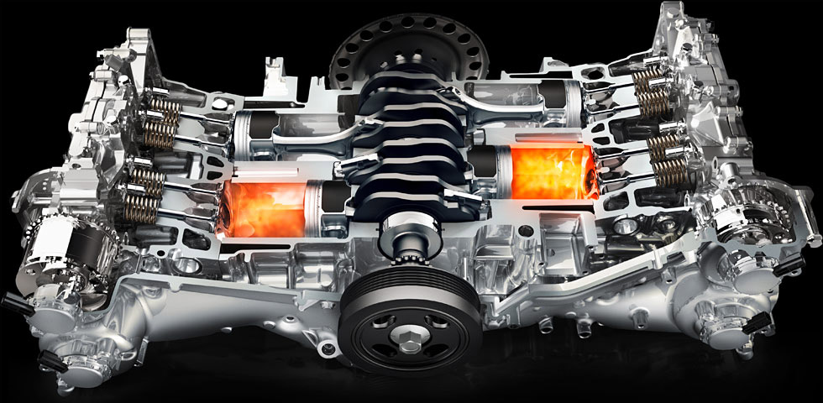
Описание принципа работы ДВС
Двигатель внутреннего сгорания (ДВС) представляет собой тепловой двигатель, в котором химическая энергия топлива, сгорающего в рабочей полости, преобразуется в механическую работу.

Slide 5
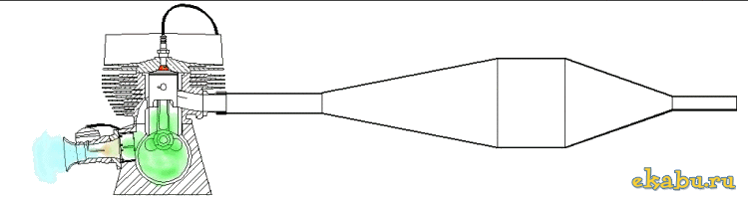
Работа ДВС
В ДВС топливо с воздухом смешивается внутри цилиндров.

Slide 6
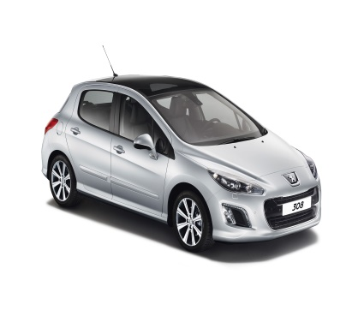
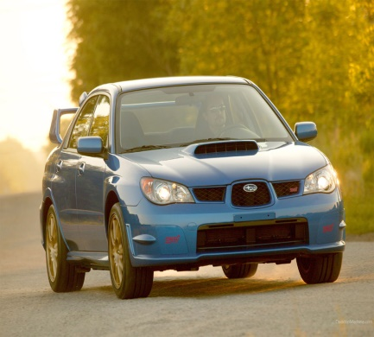

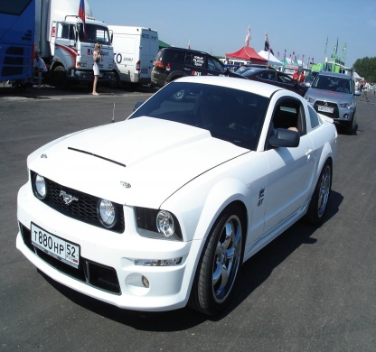
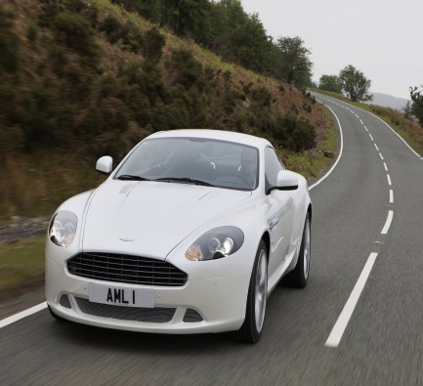
Зависимость характеристик ДВС от количества цилиндров
3 цилиндра Pegeot 308 TDI | 4 цилиндра Subaru WRX STI | 6 цилиндров (v6) Nissan GTR R35 | 8 цилиндров (v8) Ford Mustang GT | 12 цилиндров (v12) Aston Martin V12
175 КМ\Ч | 244 КМ\Ч | 320 КМ\Ч | 335 КМ\Ч | 393 КМ\Ч
140 Л.С. | 280 Л.С | 560 Л.С. | 605 Л.С. | 800 Л.С.
1.6 Л. | 2 Л. | 4 Л. | 5 Л. | 6 Л.

Slide 7
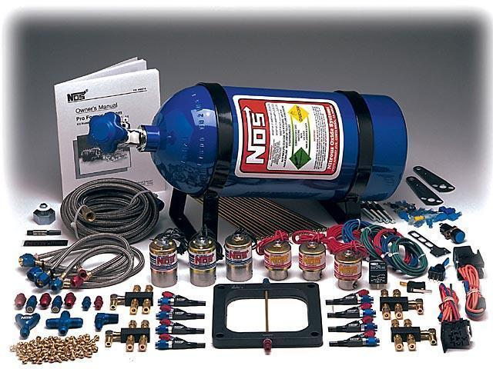
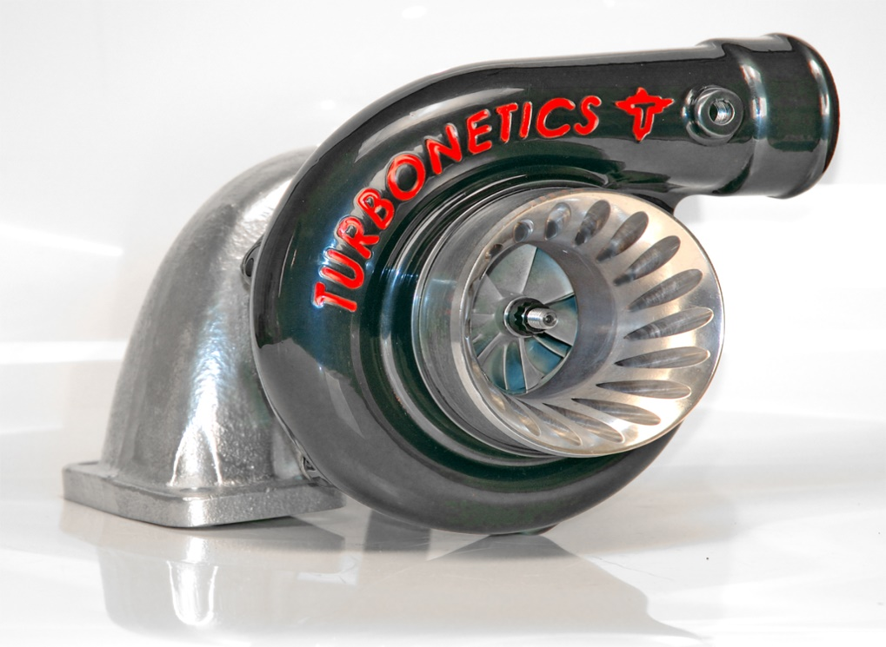
Способы увеличения мощности ДВС
Распространённые варианты тюнинга в науке и практике :
установка турбо наддува,
установка системы закиси азота…

Slide 8
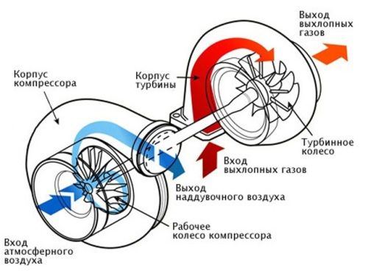
Турбо наддув
Принцип совершенствования работы ДВС основан на использовании энергии отработавших газов.

Slide 9
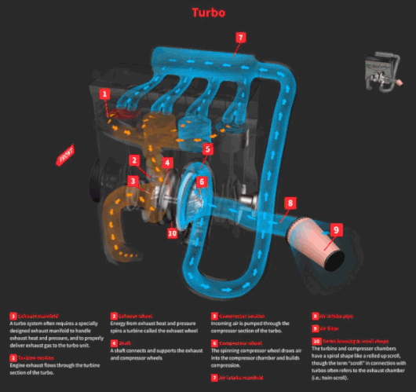
Принцип работы турбокомпрессора

Slide 10
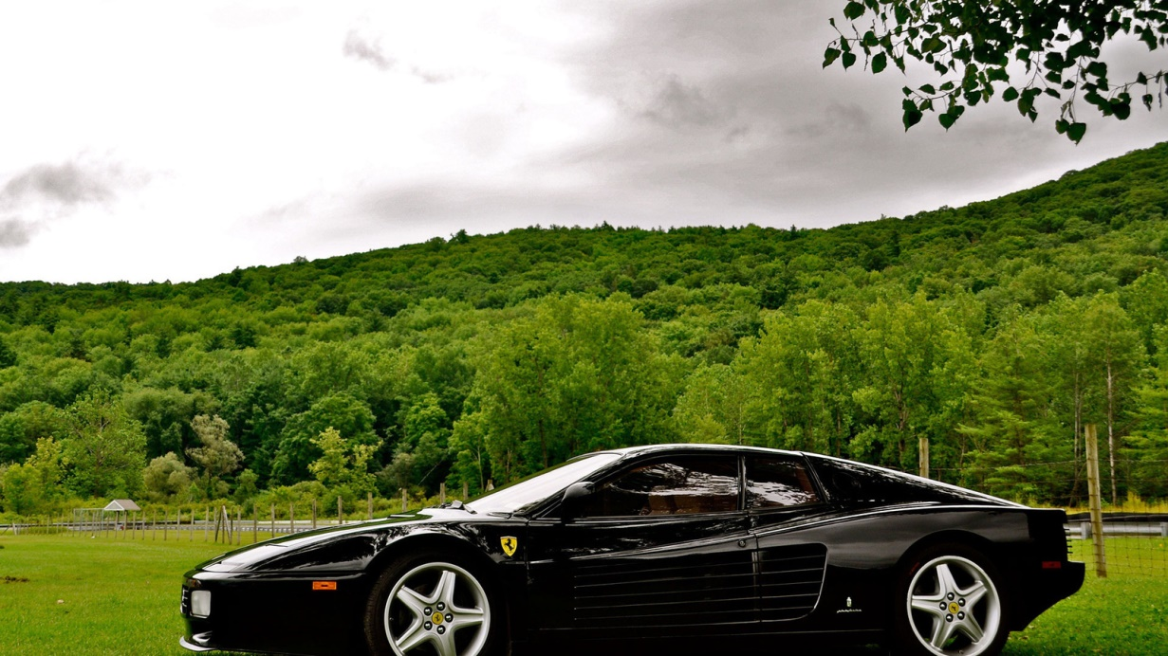
Выполнение экологических требований
При установки турбо надува процент вредных веществ выбрасываемых в атмосферу снижается на 32%, однако мощность ДВС увеличивается на 10%!

Slide 11
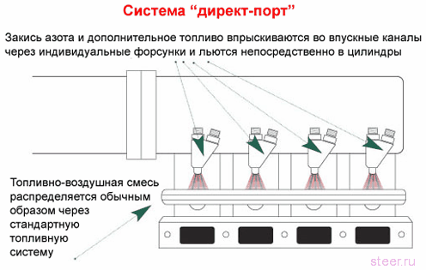
Системы закиси азота (NOS — от англ. Nitrous Oxide System)

Slide 12
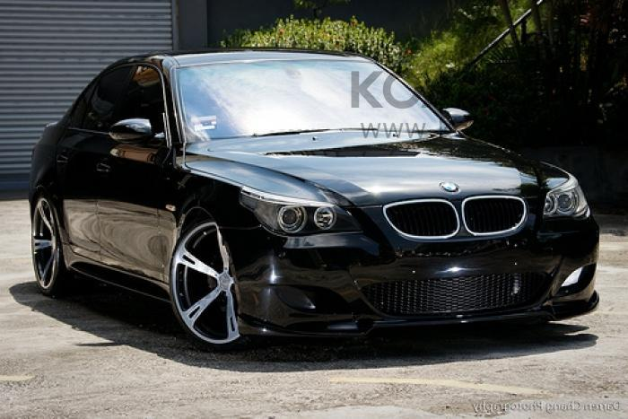
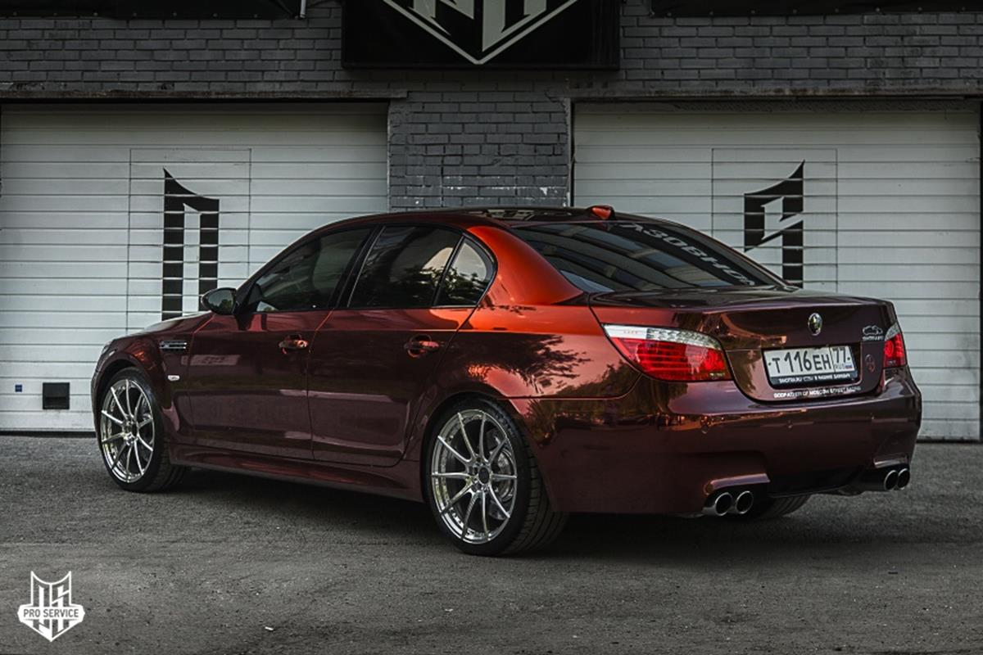
Сравнительная характеристика автомобилей
Модель с тюнингом ДВС
BMW M5 E60 Dark Hawan
Макс. мощность 810 л.с.
Макс. скорость 343 км\ч
Макс. об. в мин. 8100
Стоковая модель
BMW M5 E60
Макс. мощность 507л.с.
Макс. скорость 304 км\ч
Макс. об. в мин. 7200

Slide 13
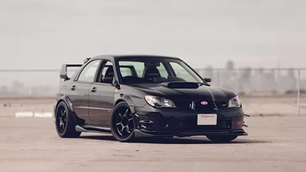
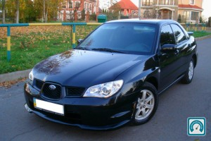

А вместо сердца пламенный мотор…

Slide 14
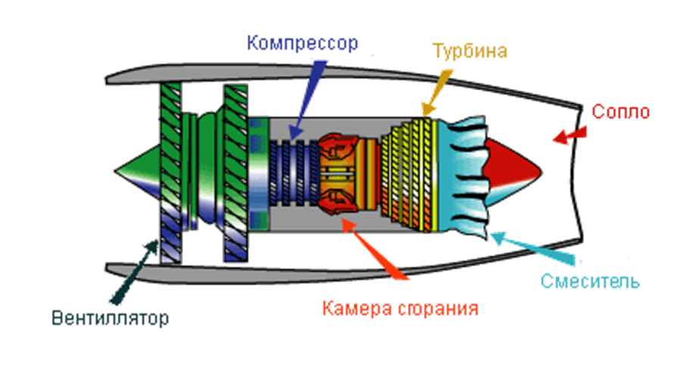
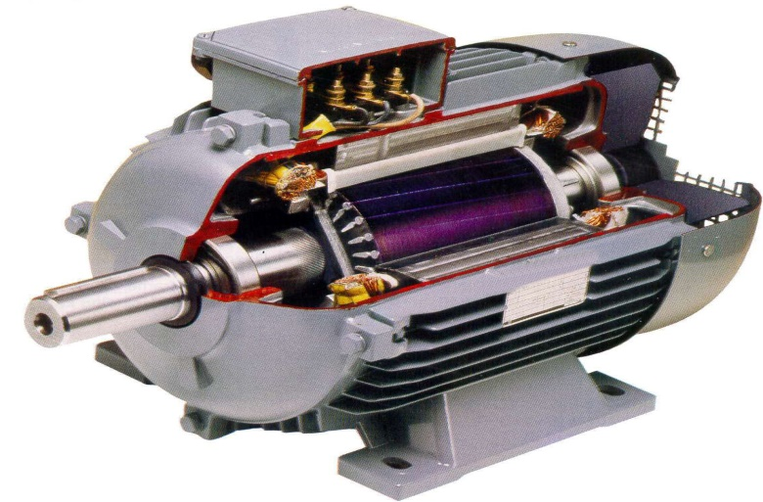
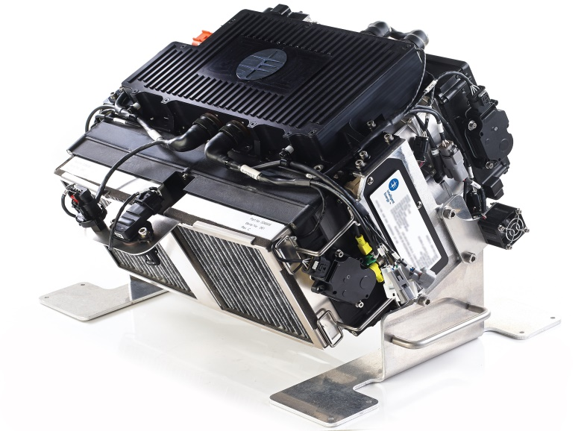
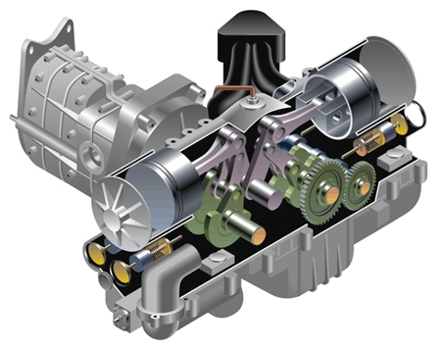
Альтернативные виды двигателей
Реактивный двигатель
Электродвигатель
Водородный двигатель
Пневмодвигатель

Slide 15
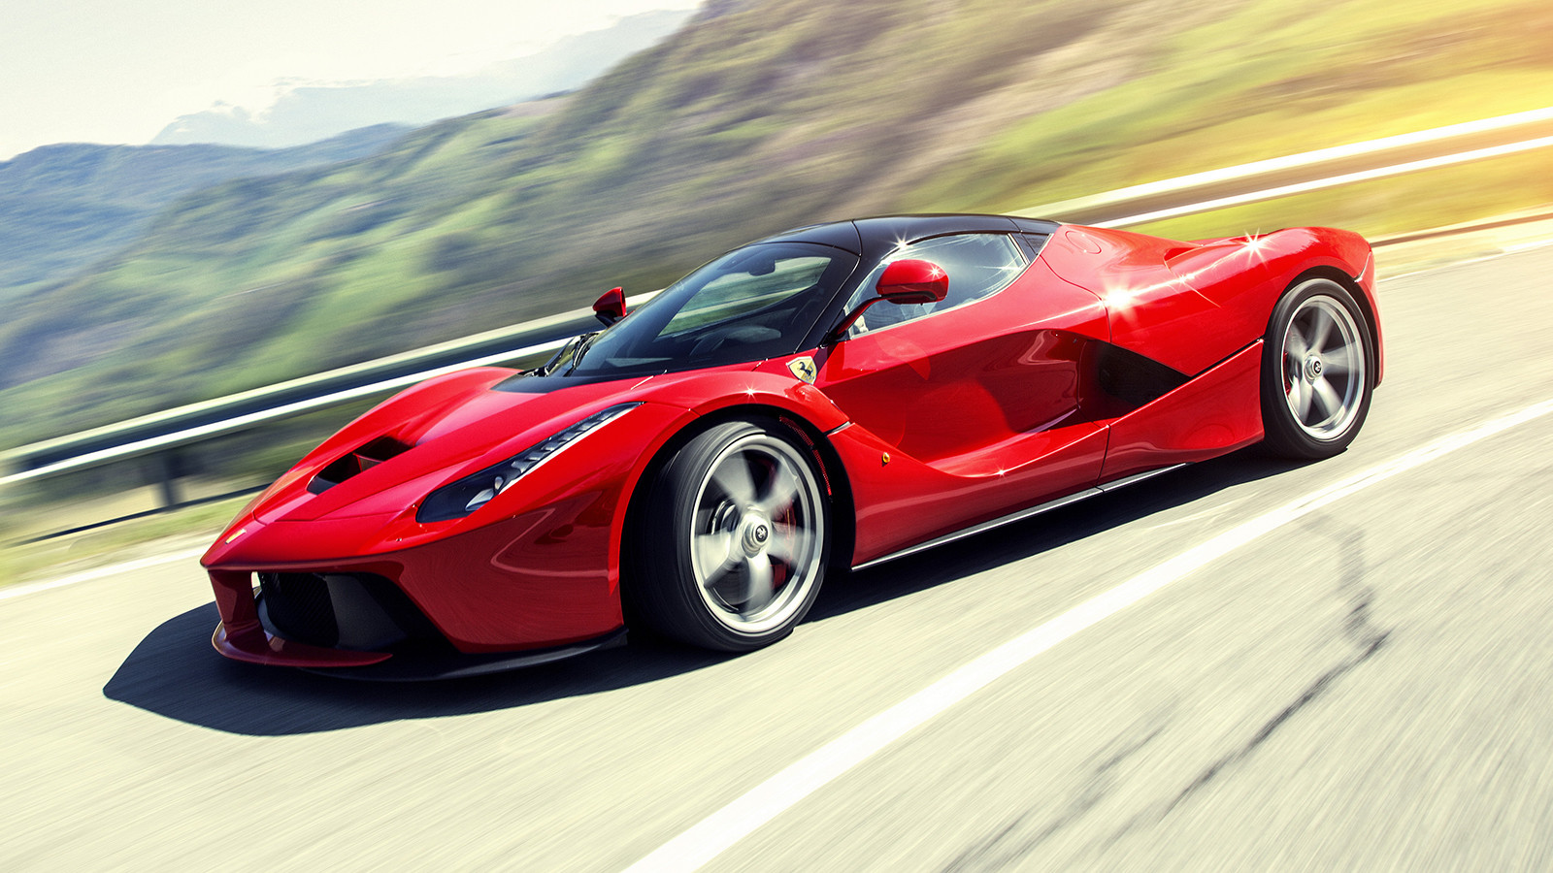
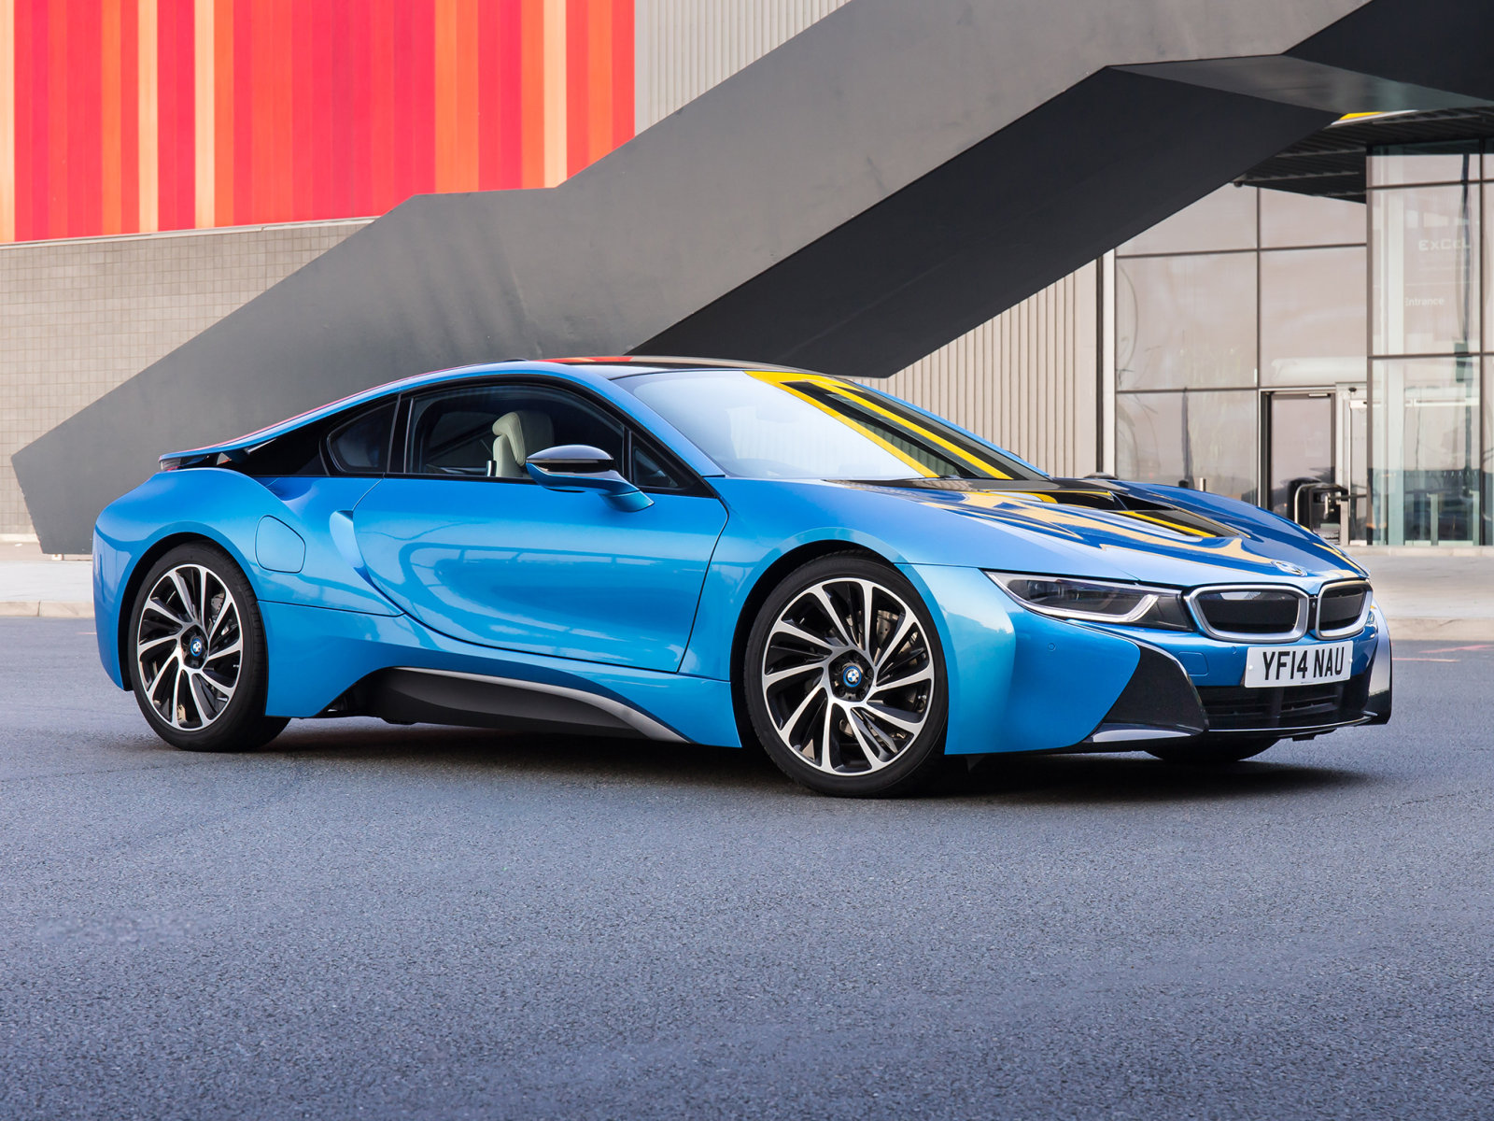
Гибридизация
Гибридные автомобили всё чаще входят в нашу повседневную жизнь
Основной принцип «гибридов»-топливо+электричество.

Slide 16
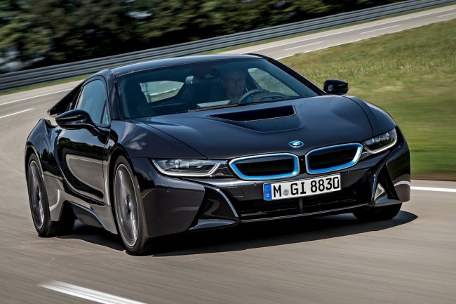
Гибридный автомобиль на примере BMW i8
Объём двс: 1.5л.
Объём батареи: 96кВт.
Разгон до 100 км/ч: 4.4с.
Макс. скорость: 278 км/ч.

Slide 17
СРАВНИТЕЛЬНАЯ ХАРАКТЕРИСТИКА
Вид двигателя | преимущества | недостатки
Внутреннего сгорания | Высокая мощность, дешёвый | Материалоёмкий
Реактивный | Высокий КПД | Затратоёмкий
Водородный | Экологичный экономичный | Громоздкий, взрывоопасный
Электрический | Высокий КПД, экологичный, | Затратоёмкий
Пневматический | Долговечный, надёжный, экологичный | Низкий КПД

Slide 18

Вывод
В результате проведенного исследования очевидно, что установка турбокомпрессора и системы подачи закиси азота (NOS) ДВС увеличит мощность двигателя на основе равномерного распределения нагрузки работы всего ДВС.

Slide 19
Эффективность реализации проекта
Снижение
потребления ГСМ;
Повышение эксплуатационной мощности ДВС
Повышение полезности ДВС, в результате увеличения спроса, несмотря на повышение цены ДВС
Увеличение объема производства ДВС: экономичных, экологичных, мощных;
- Повышение прибыли производителей;
- Снижение выбросов в атмосферу и потребления невозобновляемых ресурсов

Slide 20
Список использованной литературы
Пёрышкин А. В. Физика. Учебник 8-го класса. Изд-во Дрофа. 2016г. 234 с.
2. Шароглазов Б. А., Клементьев В. В. Двигатели внутреннего сгорания: теория, моделирование, расчёт процессов. Учебное пособие Челябинск: Юж-Ур ун-т. 2004г. 171 с.

